Slide 1
IoT Term Project [매장 관리 시스템]
1팀 (CEO)
2015146033 이찬휘
2019146008 김종민
2019146011 남수진

Slide 2
Contents
Problem Definition
Solution Statement
Architecture & Technology
Store Architecture
Server Architecture
Reason of Intelligence Placement
Result
NodeRED
Server
Video
Limitation and Future Improvements

Slide 3
1. Problem Definition
중앙(본사)에서 매장관리 할 때 재고 문제 발생 시 대처가 어려움
직영점 운영하는데 시간과 비용(인건비)이 많이 소요됨
소비자에게 더 나은 서비스를 제공해 매출 향상

Slide 4
2. Solution Statement
사용자들의 편의성을 위해 매장 내부의 환경을 자동으로 쾌적하게 유지
침입 감지 모드로 침입자 감지
문, 전등을 원격으로 조작할 수 있도록 함
날짜(계절), 날씨 정보를 웹으로부터 받아와 정보 제공
여러 개의 매장을 모니터링하고 관리할 수 있는 중앙 시스템 구축

Slide 5

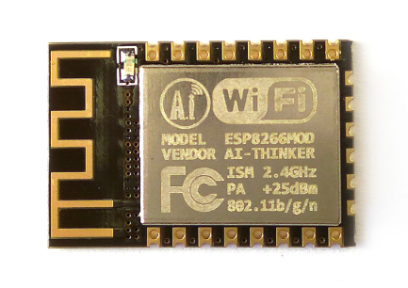

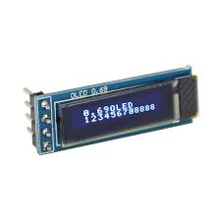
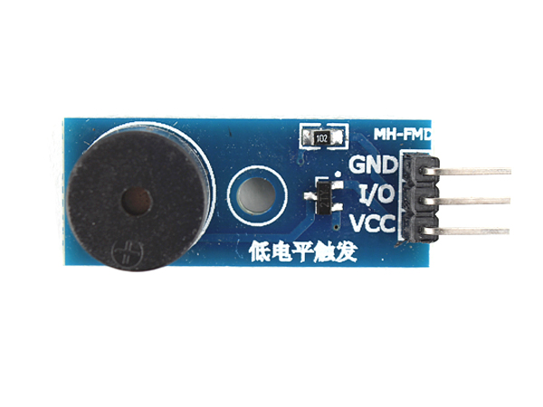
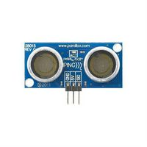
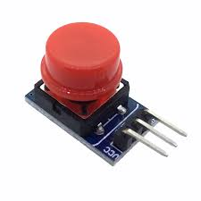
3. Store Architecture
Cloud
ESP8266
ESP8266
Main Board
ESP8266
Sub Board
Servo Motor
[Door]
OLED
[Billboard]
Buzzer
Ultra Sonic
[Detector]
Switch *2
[Door/Store Switch]

Slide 6
3. Server Architecture
<중앙 Server>
여러 개 매장의 재고 현황 및 상태 파악
<매장 Cloud>
웹으로부터 날씨 정보를 받아와서 전광판 출력
현재 재고 정보를 중앙에 전송
현재 매장의 상태를 중앙에 전송
[ 매장 (Open/Close) ]
[ 문 (Open/Close) ]
[ 침입 여부 ]
Center(Server)
Center(Server)
Edge
Device B
<매장 Edge>
문 원격 및 버튼 제어
침입자 감지
Device A
Shop A
Shop B

Slide 7
3. Reason of the Intelligence Placement
Edge
디바이스들을 원격으로도 동작이 가능하게 함
동작의 정보를 클라우드로 전송하기 쉬움
Cloud
디바이스로부터 받은 정보를 관리
서버와 데이터 송수신을 위한 통로
Server
날씨와 재고 상태, 매장 상태 등 두 매장의 현황을 파악하여 비교 관리가 용이

Slide 8
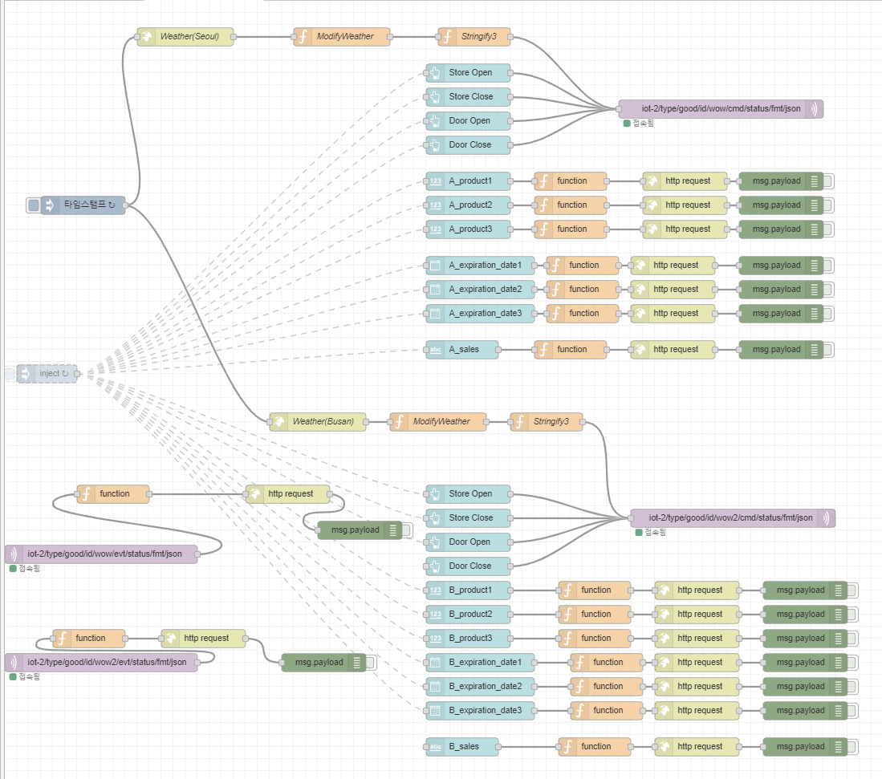
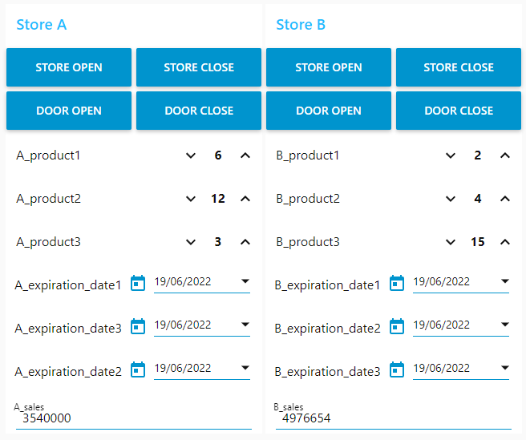
4. Result - NodeRED
NodeRED & UI

Slide 9
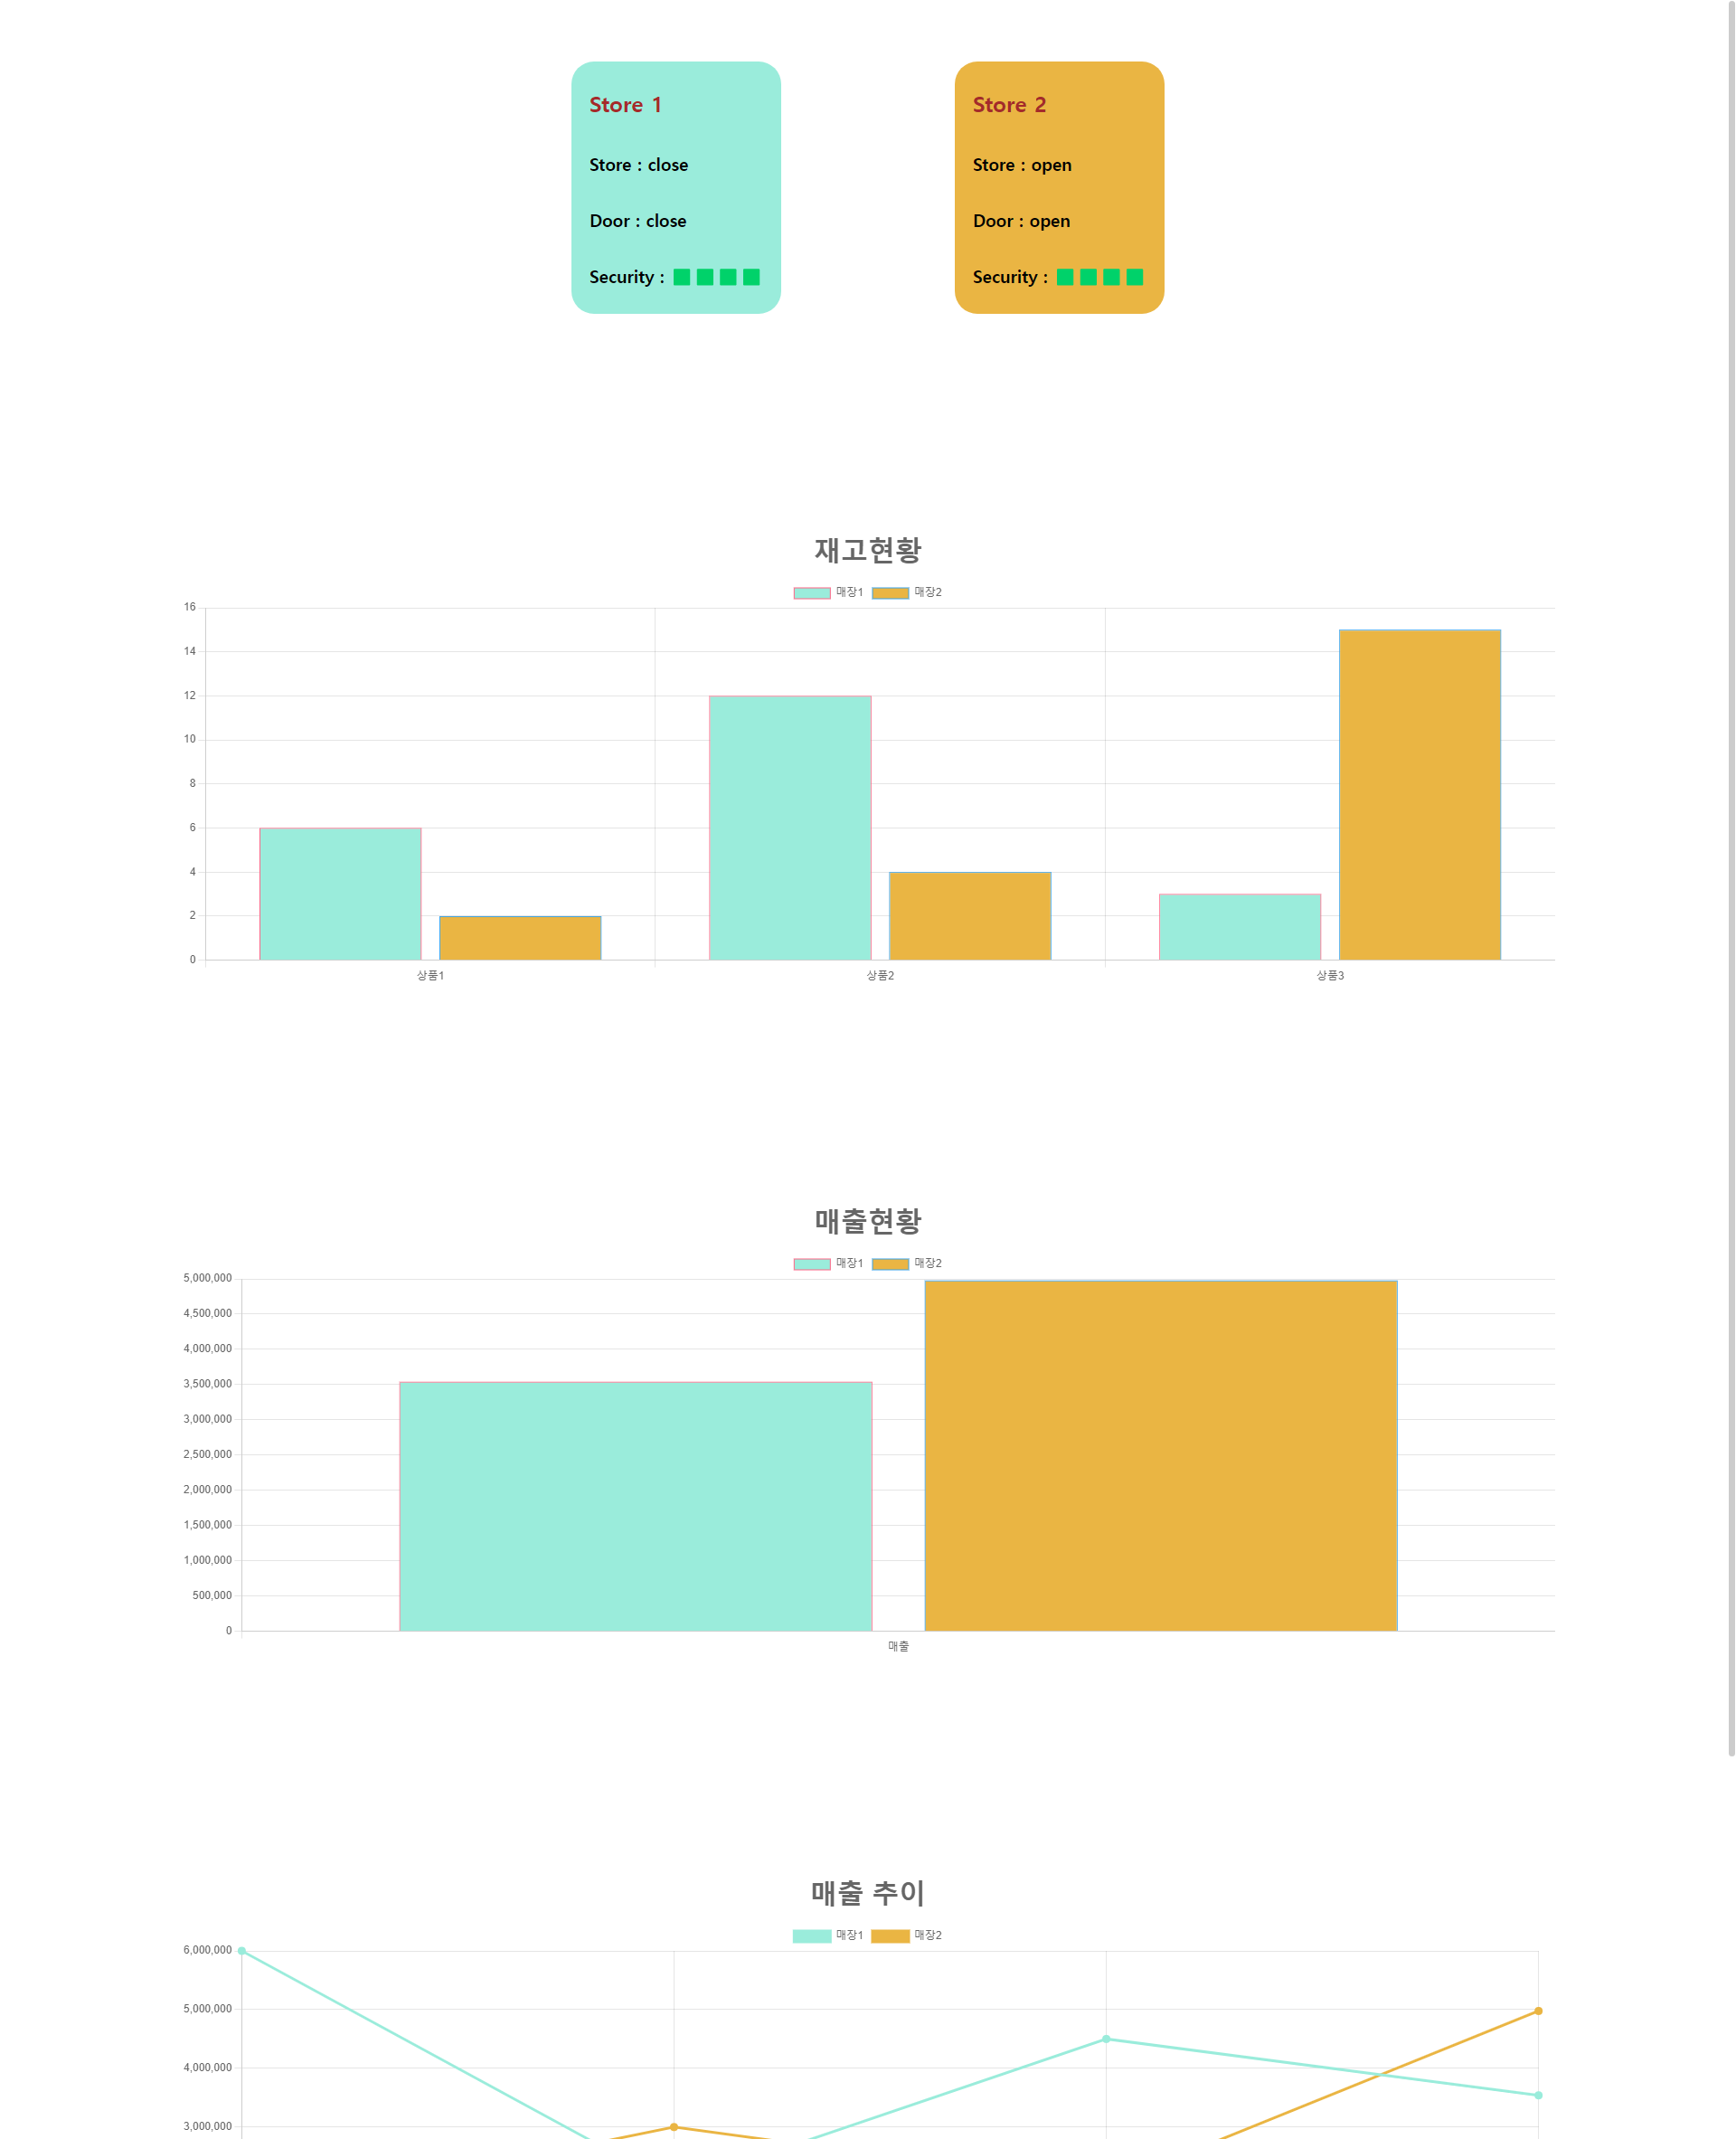
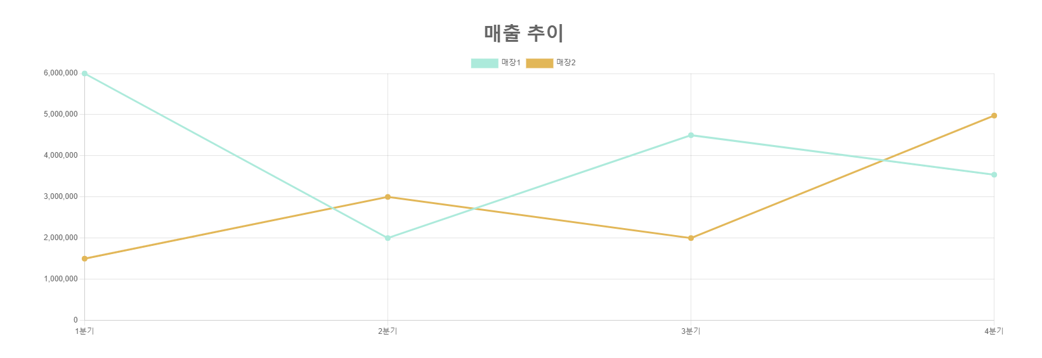
4. Result – Server (1)
Server 화면

Slide 10
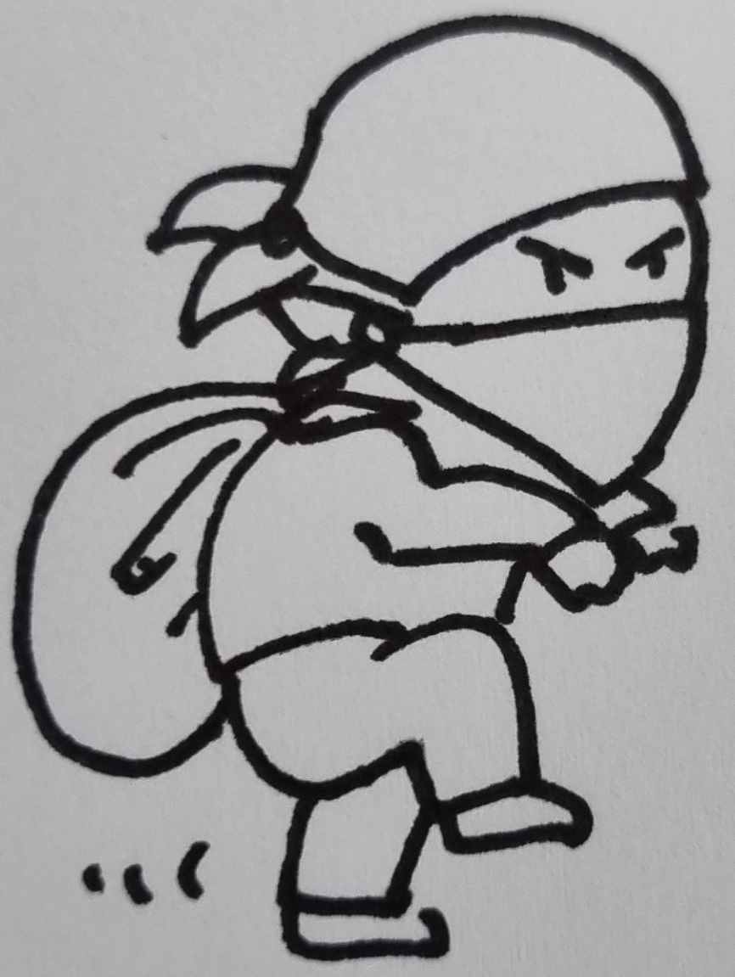
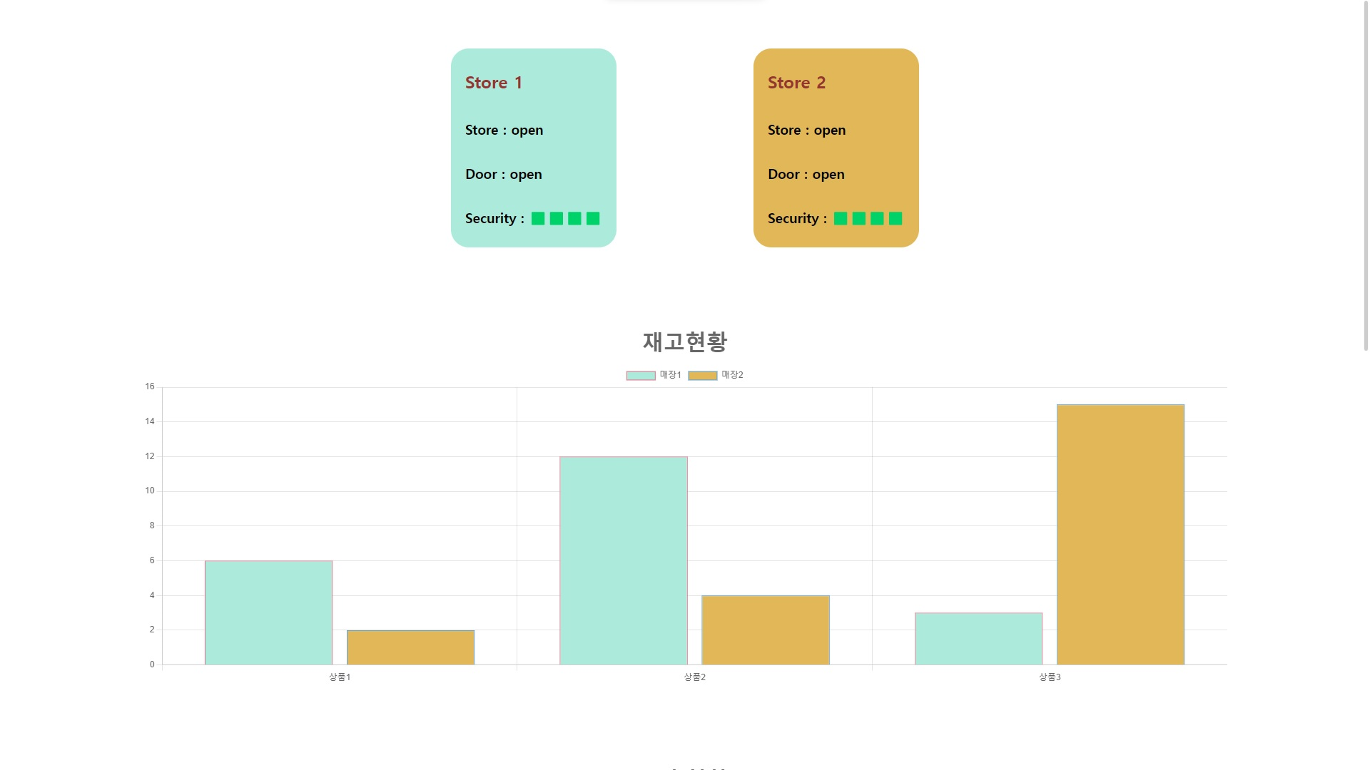
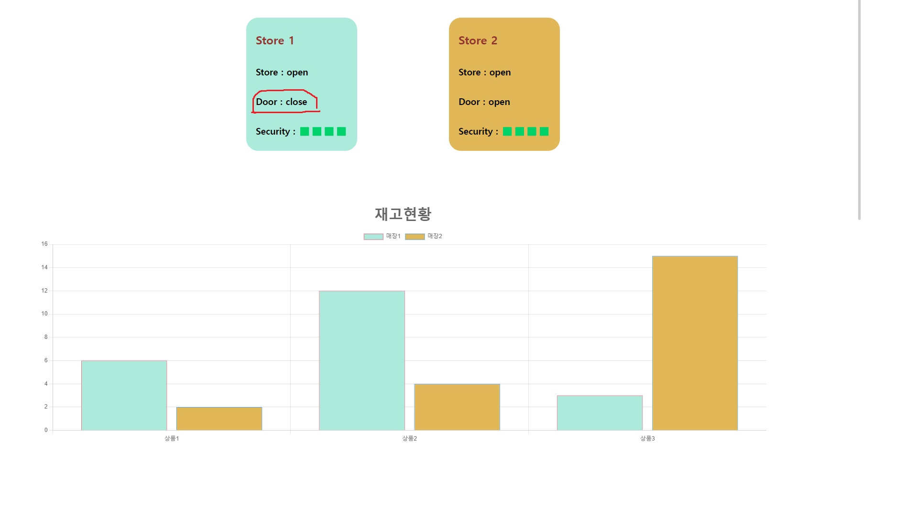
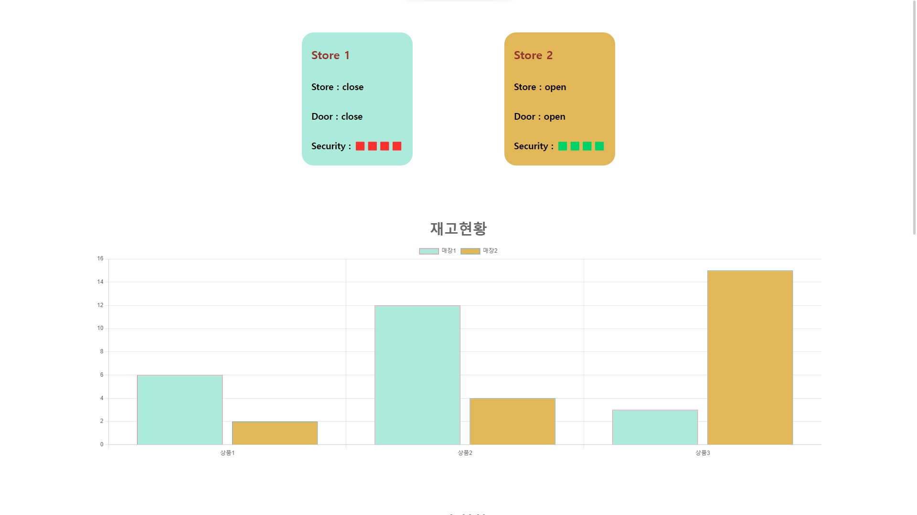
4. Result – Server (2)
State Change
Store / Door / Security

Slide 11
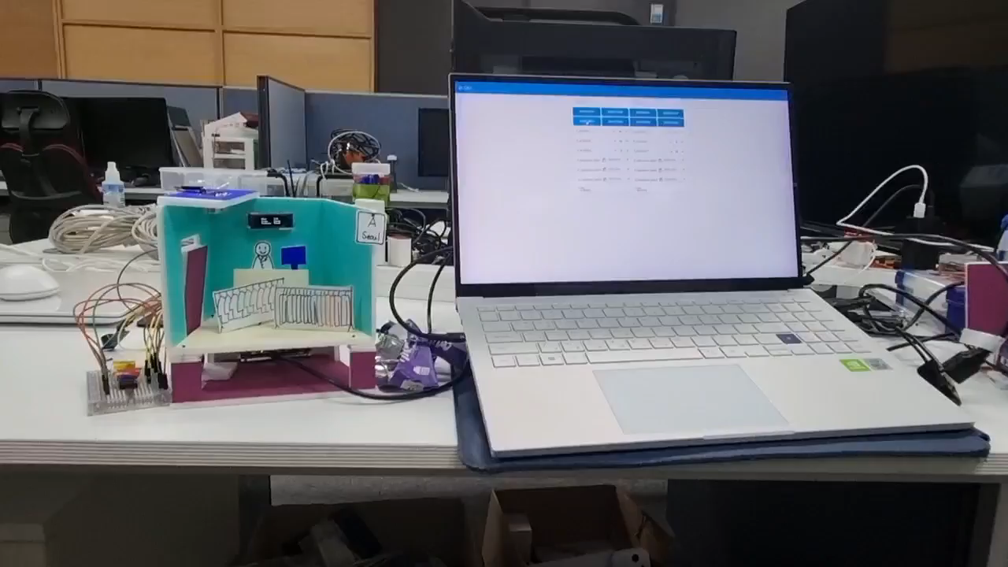
4. Result – Video

Slide 12
5. Limitation and Future Improvements
Limitation
서보 모터, 부저 동시 사용 시 충돌로 인해 하나의 보드에서 사용이 불가
Main board, Sub board 로 나누어 제어 시그널로 부저 동작
Future Improvements
클라우드를 통해 두 매장 간 정보 공유
관리하는 매장 수의 확장 가능성

Slide 13
감사합니다

